Slide 1
Особенности учебно-воспитательной работы, направленной на развитие культуры творческой деятельности студентов
Докладчик:
Караева Альбина Маирбековна
Владикавказ 2018
МИНИСТЕРСТВО ЗДРАВООХРАНЕНИЯ РСО-АЛАНИЯ
ГОСУДАРСТВЕННОЕ БЮДЖЕТНОЕ ПРОФЕССИОНАЛЬНОЕ ОБРАЗОВАТЕЛЬНОЕ
УЧРЕЖДЕНИЕ «СЕВЕРО- ОСЕТИНСКИЙ ГОСУДАРСТВЕННЫЙ МЕДИЦИНСКИЙ КОЛЛЕДЖ»

Slide 2
Динамизм и противоречивость развития социокультурной ситуации в современном обществе влечет за собой переосмысление эволюции образовательных процессов с позиции интеграции образования и культуры. Для профессионального образования усиление культурных функций становится условием его дальнейшего продуктивного функционирования как сферы гуманитарной культурно-творческой практики, обеспечивающей качество общественного и личностного самосознания.

Slide 3

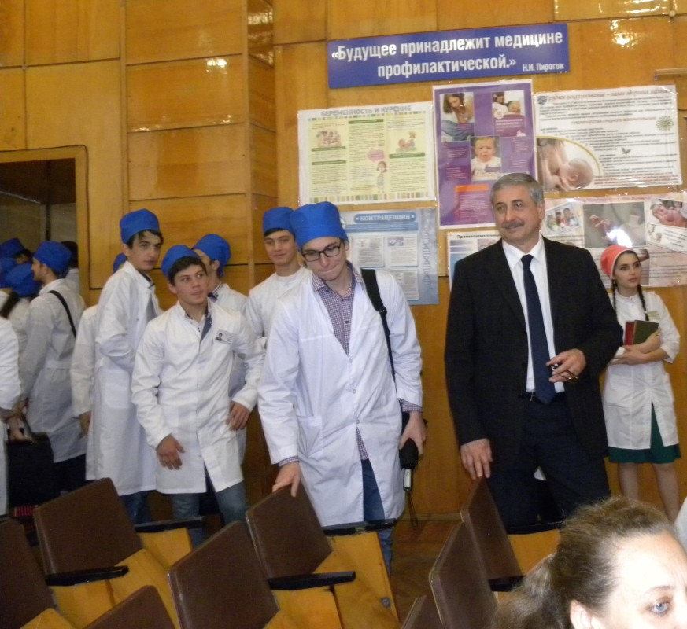
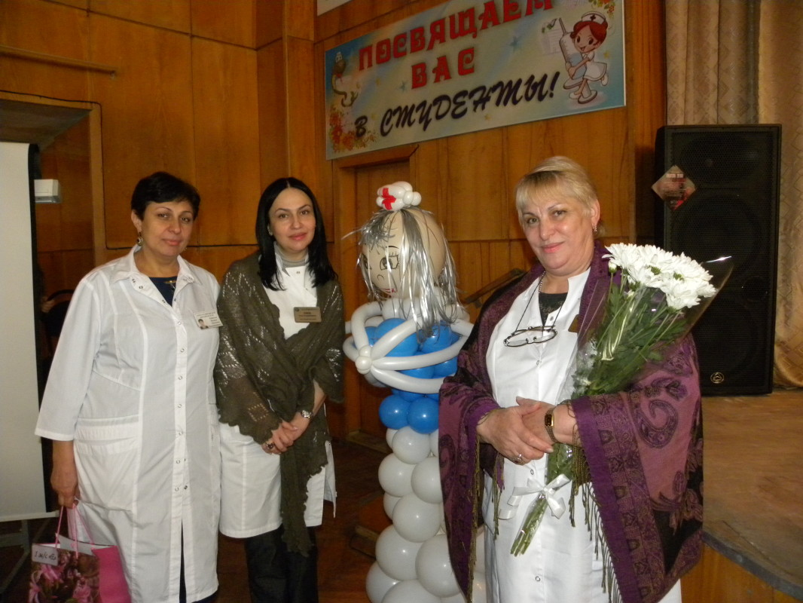
Одним из ключевых принципов учебной деятельности выступает культуросообразность.

Slide 4
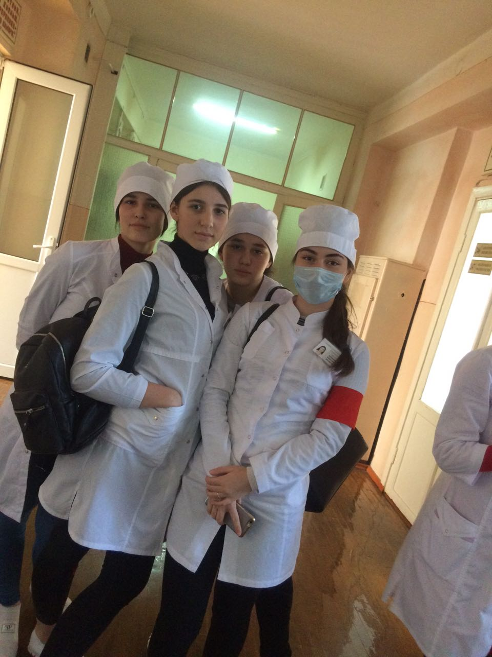
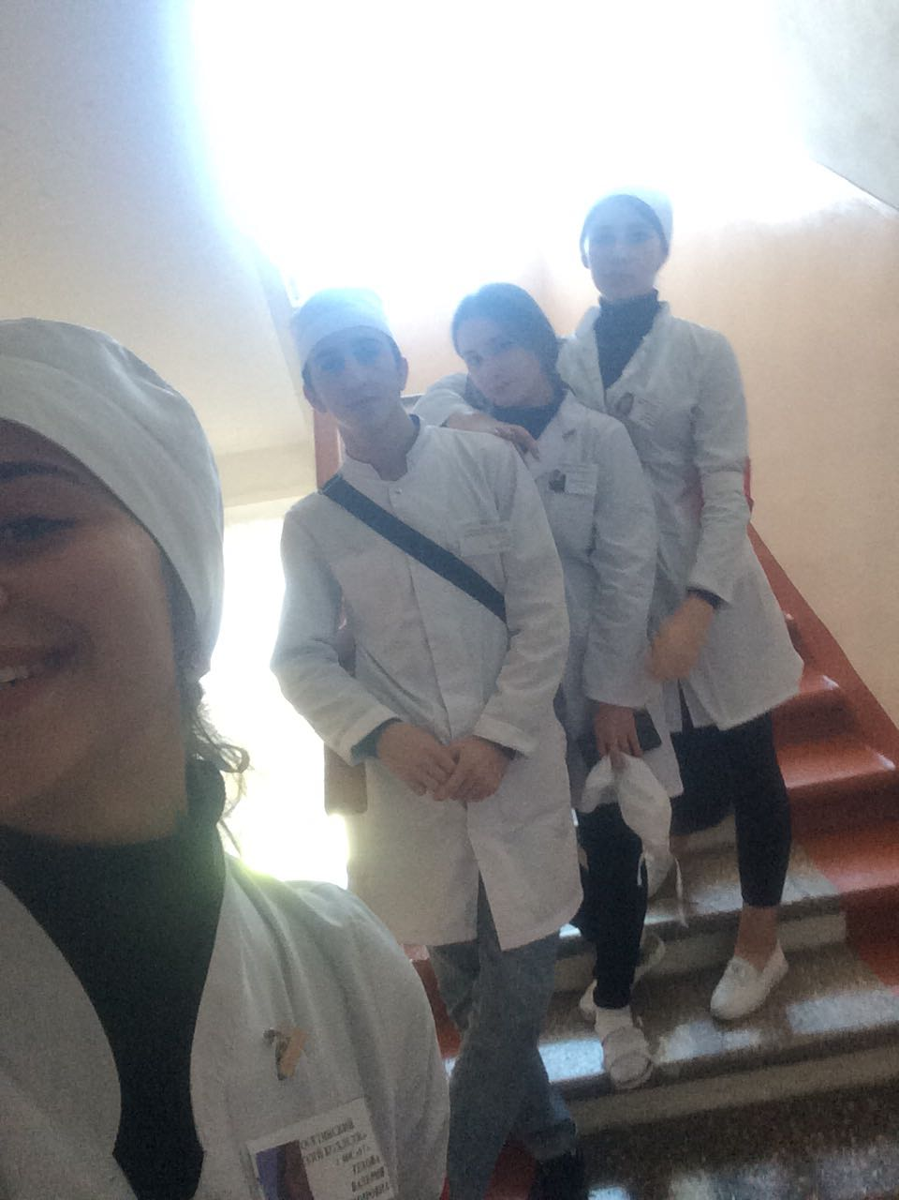
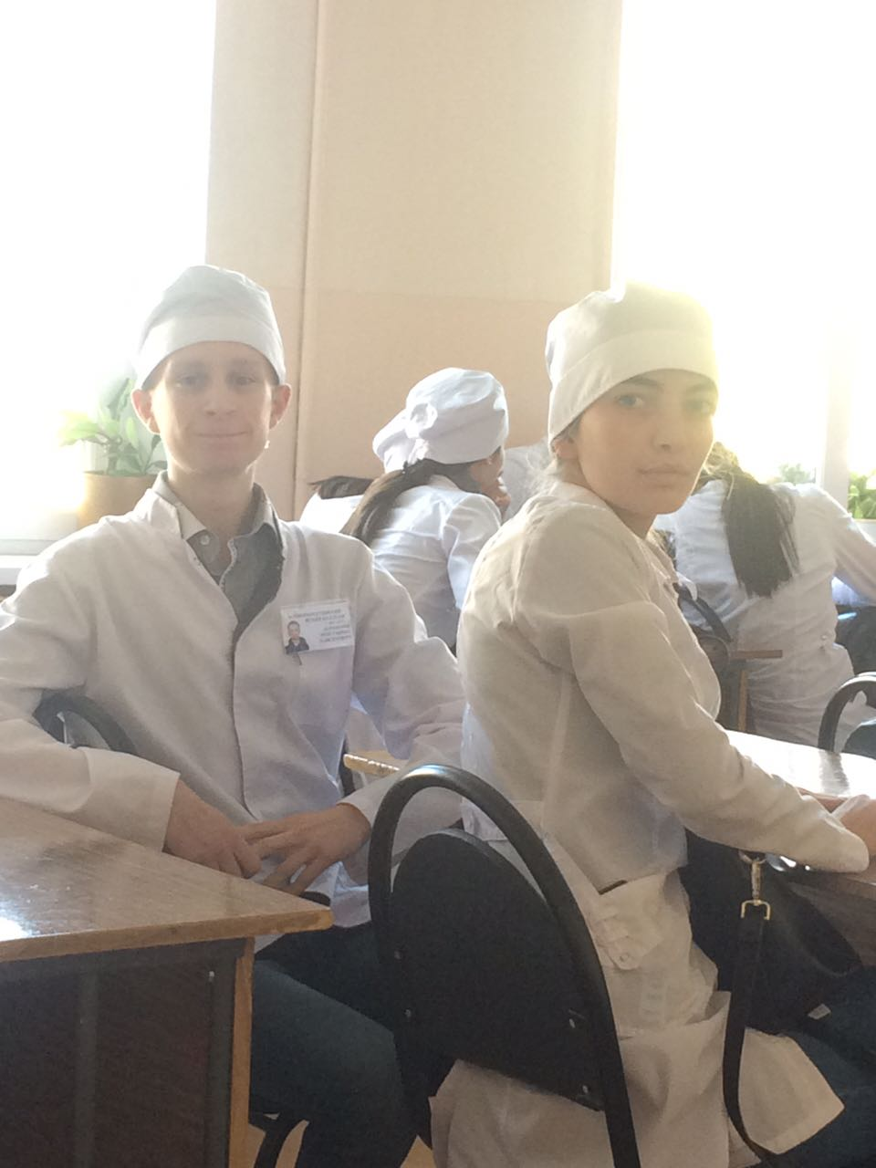
Каким образом необходимо действовать в практике педагогического процесса, преследуя цель формирования не просто знаний, умений и навыков, а именно культуры учебной деятельности?

Slide 5
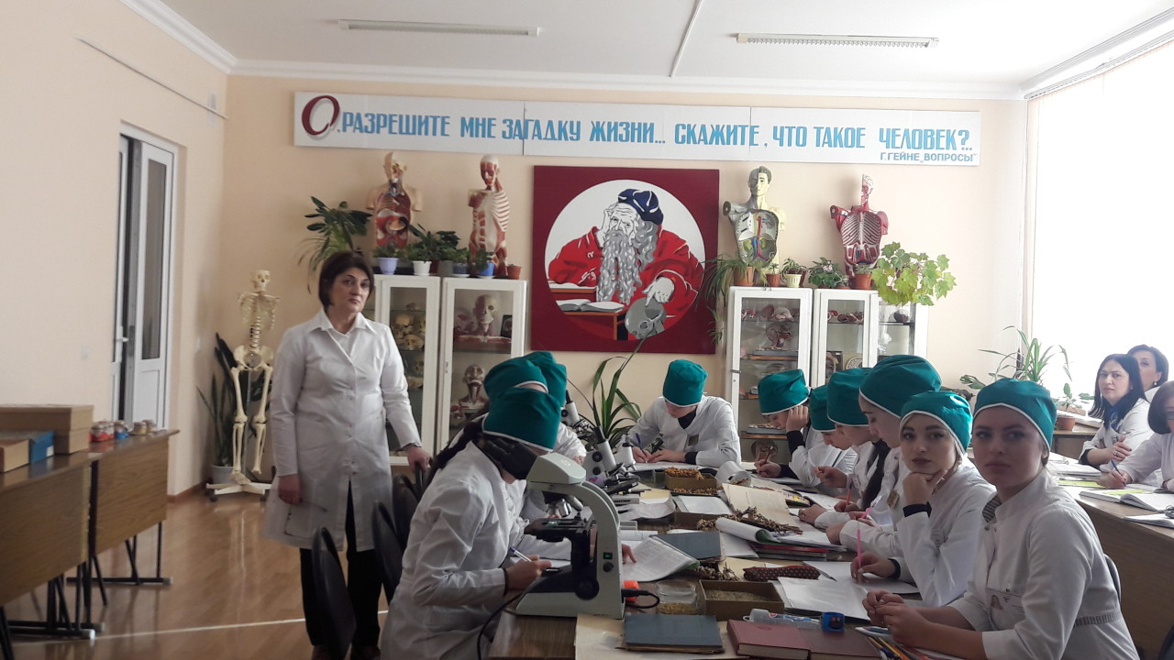
Приоритетные направления в решении
актуальной задачи.
Прежде всего – значительное увеличение времени, отводимого учебным планом как на традиционные, так и на относительно новые для профессиональной школы дисциплины гуманитарного цикла.
Очень важно, чтобы материал всех учебных дисциплин был наполнен культурологическим содержанием.

Slide 6
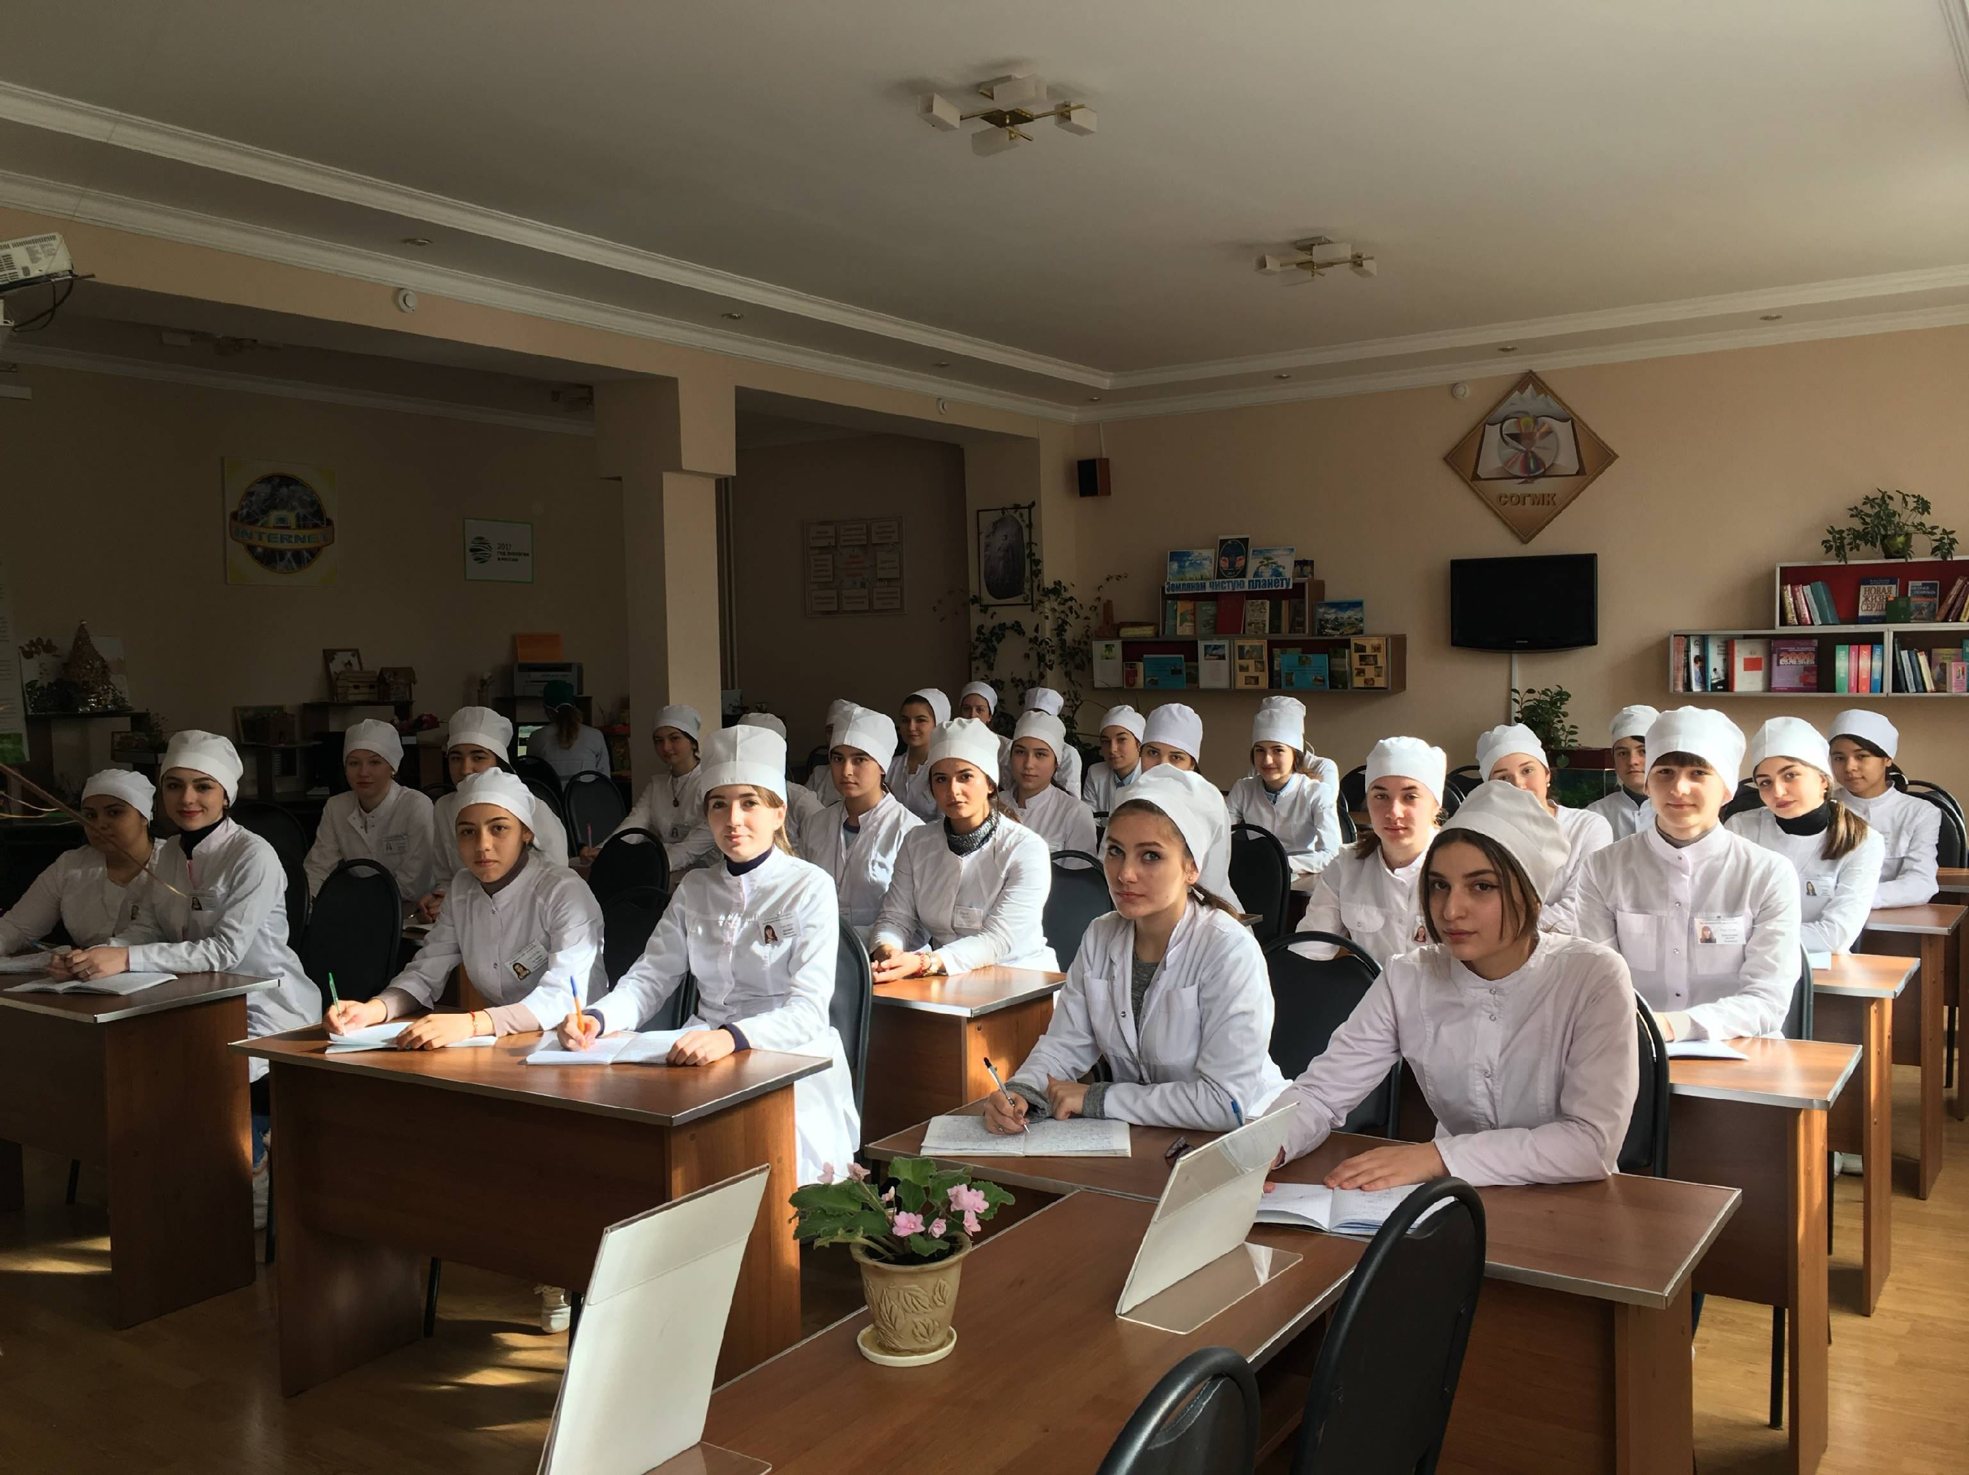
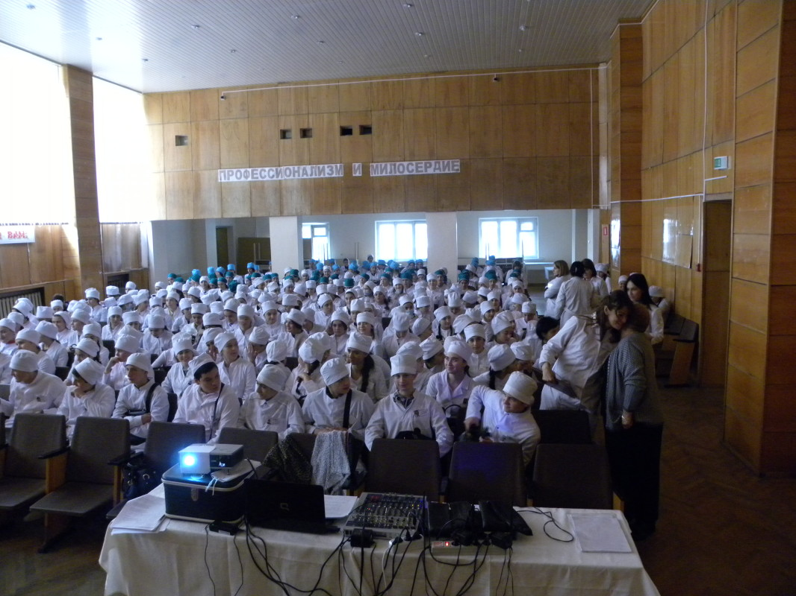
Важным условием реализации культурологической составляющей учебной деятельности студентов выступает их духовно-нравственное развитие.

Slide 7
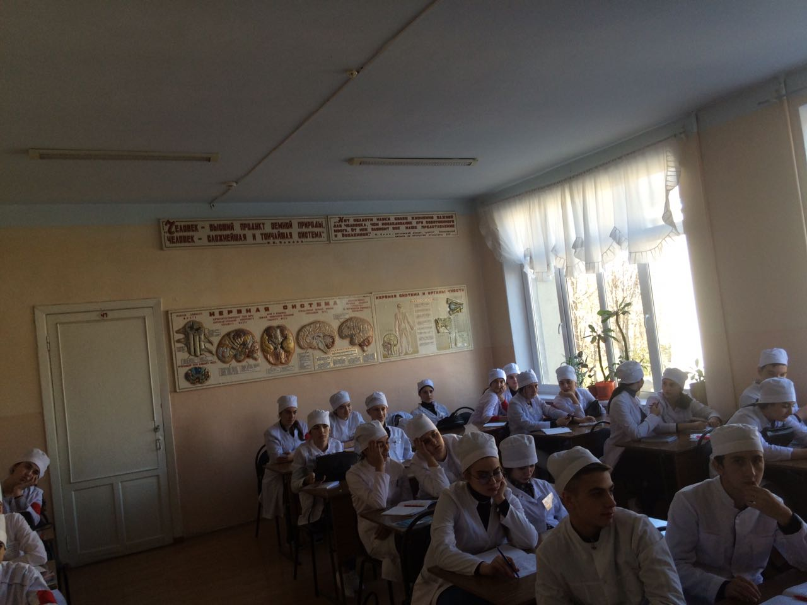
В основу формирования культуры учебной деятельности должен быть положен принцип культуросообразности, согласно которому в содержание данного процесса включаются средства, формы и методы, дающие возможность не только репродуцировать культуру, но и открывать новые ее грани.

Slide 8
Необходимость воплощения рассмотренных аспектов в педагогической практике актуализирует проблему разработки специализированных образовательных стандартов для профессиональной школы, направленных на формирование культуры учебной деятельности студентов, которые на сегодняшний момент, к сожалению, отсутствуют. Очевидно, что эта задача не может быть решена одномоментно, она требует существенной перестройки системы образования в целом и научно-теоретического обоснования данного процесса. Однако нет сомнения, что ориентация реформы профессионального образования на реализацию культурологического потенциала учебной деятельности в профессиональной подготовке будущего специалиста является одним из наиболее актуальных и перспективных направлений дальнейшего развития.

Slide 9
Благодарю за внимание!

